Slide 1
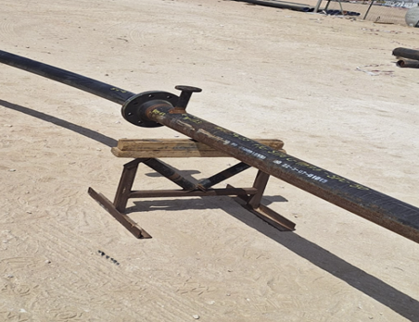

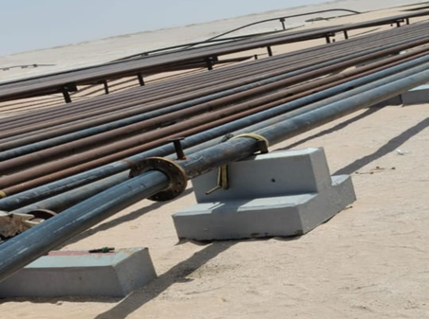

पीडीओ दूसरी चेतावनी
तारीख: समय: | 13-05-2025 13:40 | घटना का शीर्षक: पीआईएम# | एलटीआई#08 1177808 | जोखिम श्रेणी: चोट/संपत्ति क्षति: | व्यक्तिगत चोट पैर में चोट (टकराने से) | वास्तविक गंभीरता संभावित गंभीरता: | 3पी सी3पी | गतिविधि: स्थान: | फ्लोलाइन निर्माण अंजुज
लक्षित दर्शक : लॉजिस्टिक्स, संचालन और निर्माण
क्या हुआ?
13 मई 2025 को, लगभग 13:40 बजे, एक मैकेनिकल टीम एएनजेड-61 के लिए एचडीपीई लाइनर खींच रही थी। पाइप सपोर्ट से हटकर जमीन पर गिर गया, जिससे एक कार्यकर्ता का बायां पैर एचडीपीई लाइनर और जमीन के बीच फंस गया, और उसके बाएं पैर में फ्रैक्चर हो गया। कार्यकर्ता लाइनर को सीएस पाइप में प्रवेश करने से पहले तेल लगा रहा था। घायल व्यक्ति को तुरंत पीएसी क्लिनिक ले जाया गया, जहां प्रारंभिक उपचार के बाद उसे हाइमा अस्पताल में एक्स-रे के लिए भेजा गया। एक्स-रे से पुष्टि हुई कि उसे फ्रैक्चर है।
ऐसा क्यों हुआ/निष्कर्ष:
सीएस पाइप को ठीक से स्थिर नहीं किया गया था, और रोलर के ऊपर लकड़ी का टुकड़ा रखने से अस्थिर स्थिति बनी।
परमिट धारक ने असुरक्षित उपकरण स्थिति के साथ काम शुरू करने की अनुमति दी।
शामिल व्यक्ति तेल लगाते समय जोखिम क्षेत्र में था, जिससे वह चोट के खतरे में आ गया।
अनूठे कार्य के लिए अपर्याप्त योजना के कारण निर्देश अस्पष्ट रहे और खतरों की पहचान में कमी रह गई।
चिंतनशील प्रश्न
क्या आप सुनिश्चित करते हैं कि उपयोग किए गए सभी उपकरण और सामग्री उपयुक्त और सुरक्षित रूप से स्थिर हों?
क्या आप सुनिश्चित करते हैं कि कार्य विधि विवरण में सभी महत्वपूर्ण चरण, जैसे पाइप की उचित स्थिरता और मजबूत बांधने की व्यवस्था, शामिल हों?
क्या आप सुनिश्चित करते हैं कि खींचने या उठाने के कार्यों के दौरान कार्यकर्ता जोखिम क्षेत्र से बाहर रहें?
क्या आप सुनिश्चित करते हैं कि अनूठे या पहली बार किए जाने वाले कार्यों के लिए विस्तृत कार्य विधियां और उचित जोखिम मूल्यांकन हों, ताकि संभावित खतरों की पहचान और नियंत्रण हो सके?
कार्बन स्टील पाइप को लकड़ी के लट्ठों पर रखा गया था।
हमेशा ठीक से योजना बनाएं, उपकरण सुरक्षित करें, खतरों की पहचान करें, जोखिम क्षेत्र से बाहर रहें, और असुरक्षित सेटअप के साथ काम न करें।
ऊंचाई की कमी को पूरा करने के लिए ऊंचे स्लीपर का उपयोग किया गया।
गोपनीय - पीडीओ/पीडीओ ठेकेदारों के बाहर साझा न करें
Notes:
Ensure all dates and titles are input
A short description should be provided without mentioning names of contractors or individuals. You should include, what happened, to who (by job title) and what injuries this resulted in. Nothing more!
Four to five bullet points highlighting the main findings from the investigation. Remember the target audience is the front line staff so this should be written in simple terms in a way that everyone can understand.
The strap line should be the main point you want to get across
The images should be self explanatory, what went wrong (if you create a reconstruction please ensure you do not put people at risk) and below how it should be done.

Slide 2
प्रबंधन चिंतनशील प्रश्न
इस घटना से सीख लेने और निरंतर सुधार सुनिश्चित करने के लिए, सभी अनुबंध प्रबंधकों को नीचे दिए गए प्रश्नों के आधार पर अपने एचएसई जोखिम प्रबंधन की समीक्षा करनी होगी।
निम्नलिखित की पुष्टि करें:
क्या आप सुनिश्चित करते हैं कि एचडीपीई लाइनर खींचने की गतिविधि के लिए कार्य विधि विवरण में ऊंचे स्लीपर और प्रभावी मजबूत बांधने की आवश्यकताओं को शामिल किया गया हो?
क्या आप सुनिश्चित करते हैं कि खींचने की गतिविधि के दौरान कार्यकर्ता जोखिम क्षेत्र में न हों?
क्या आप सुनिश्चित करते हैं कि एमओसी को फील्ड टीम द्वारा स्पष्ट रूप से समझा और लागू किया जाता है? क्या परमिट धारक कार्य के दायरे को पूरी तरह समझते हैं?
क्या आप सुनिश्चित करते हैं कि कार्यकर्ता शॉर्टकट न लें और स्वीकृत प्रक्रियाओं का सख्ती से पालन करें?
* यदि उपरोक्त किसी भी प्रश्न का उत्तर "नहीं" है, तो कृपया इस कमी को सुधारने के लिए कार्रवाई करें।
गोपनीय - पीडीओ/पीडीओ ठेकेदारों के बाहर साझा न करें
Notes:
Ensure all dates and titles are input
Make a list of closed questions (only ‘yes’ or ‘no’ as an answer) to ask others if they have the same issues based on the management or HSE-MS failings or shortfalls identified in the investigation.
Imagine you have to audit other companies to see if they could have the same issues.
These questions should start with: Do you ensure…………………?

